Slide 1
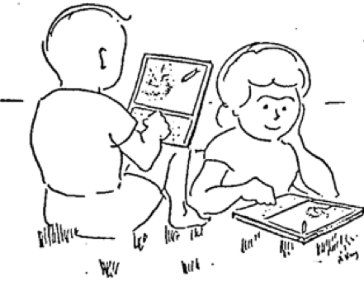
図１４−１ ダイナブック構想（Kay 1972）(p.200)

Slide 2
図１４−２ ガニェの９教授事象と反転授業の関係モデル(p.203)

Slide 3
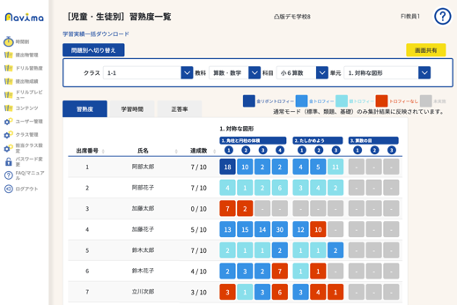
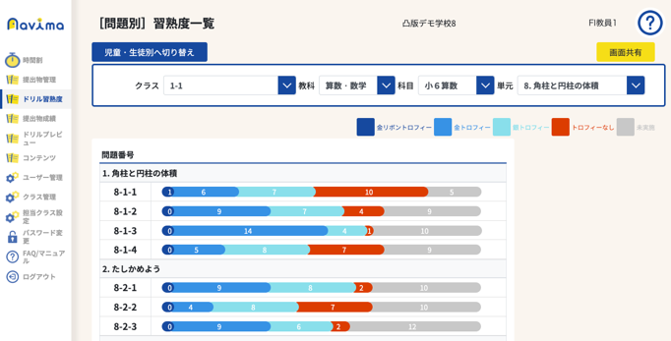
図１４−３ 個別の学習履歴を把握する

Slide 4
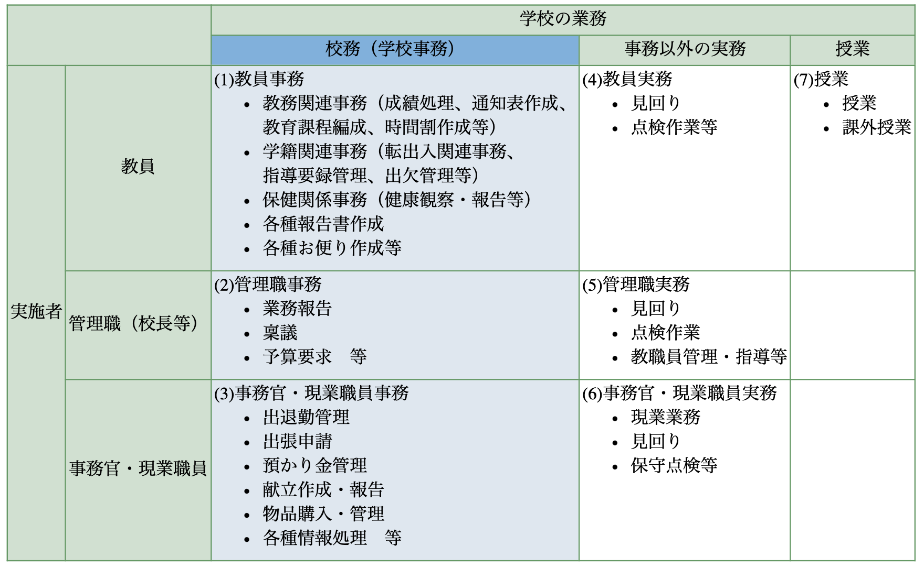
表１４−１ 校務情報化調査研究委員会における校務の定義（日本教育工学振興会, 2006）
http://www2.japet.or.jp/komuict/whatis.html

Slide 5
経験
知識
経験
知識
教師
教師
教師
知的データベース
エキスパートシステム
生徒
生徒
生徒
生徒
生徒
口頭継承モデル
現在のモデル
情報技術モデル
教師の口頭による，のちに教科書等の使用を含めた，限られた知識，経験の一方的な伝達。
※生徒の活動は評価されるため
情報の伝達者およびゲートキーパーとしての教師：過去６０年余の社会的要請に応えてきた。
※生徒間の相互作用は二次的なもの
応答的環境での生徒間，対機械，対人間教師の相互学習：教師による基礎情報の提示を回避し，教師は機械にできない部分を担当。
図１４−４ ブランソンの学校の情報技術モデル（鈴木 1995より作成）(p.210)

